Slide 1

Наша работа
по экологическому воспитанию дошкольников
2018-2019
учебный год

Slide 2

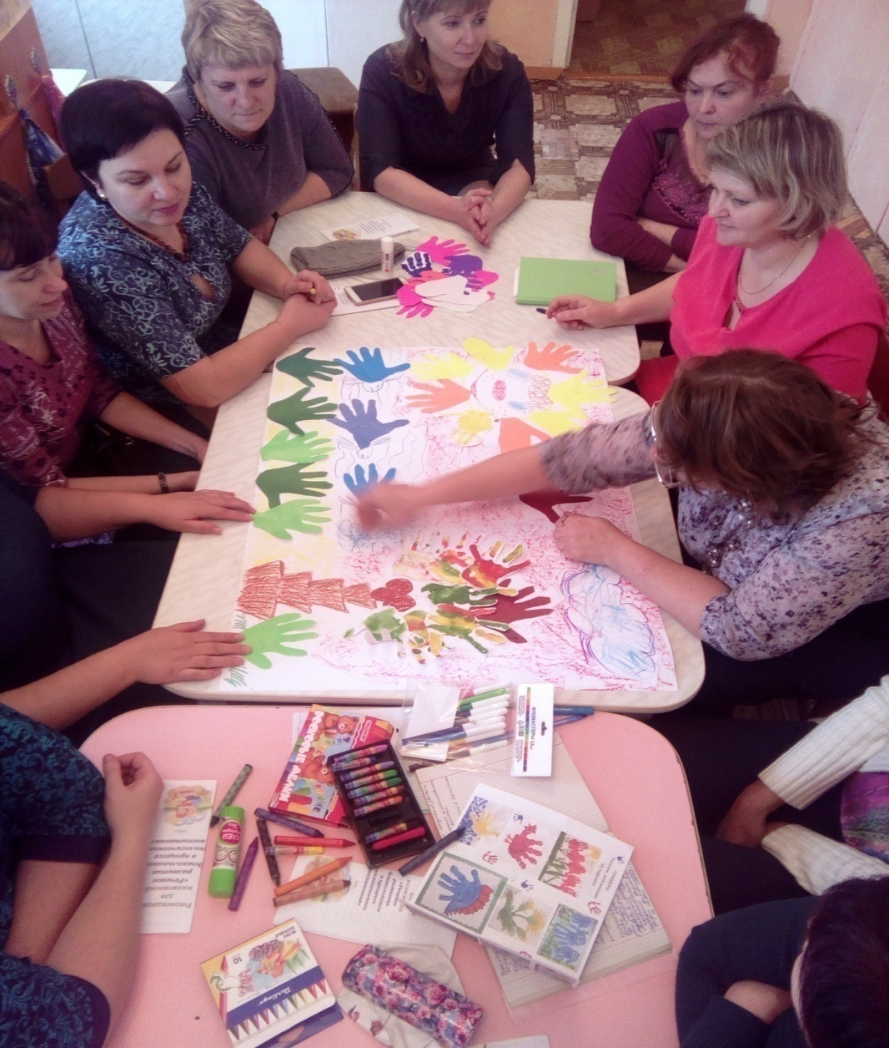
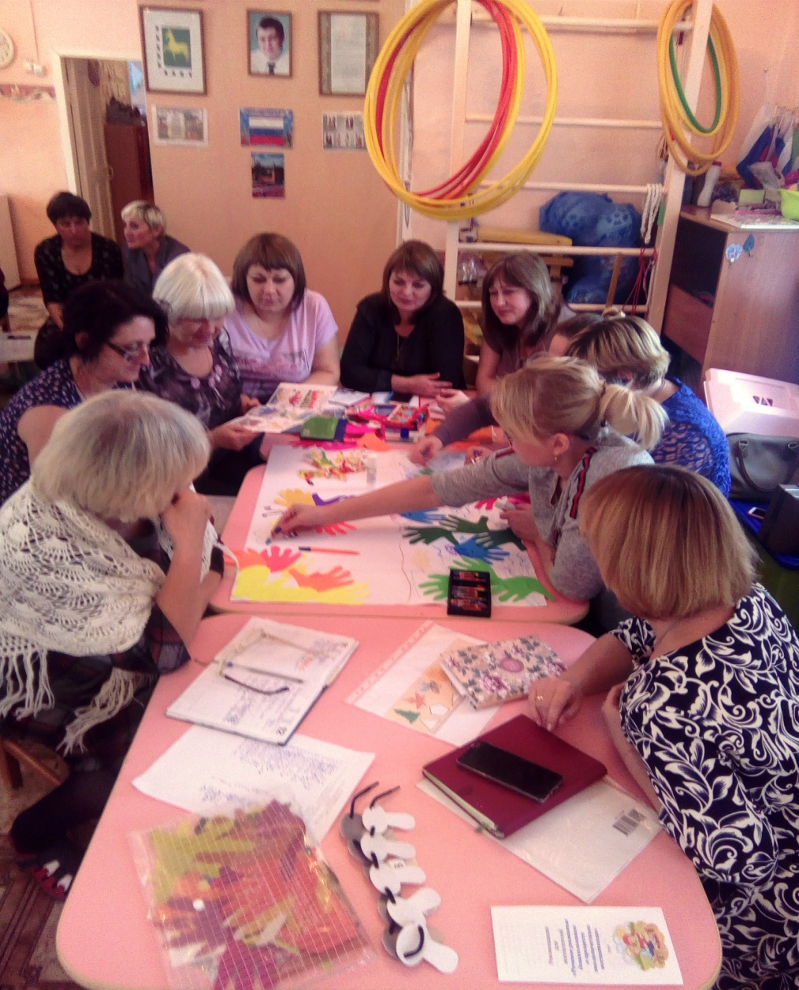
КОНСУЛЬТАЦИЯ

Slide 3
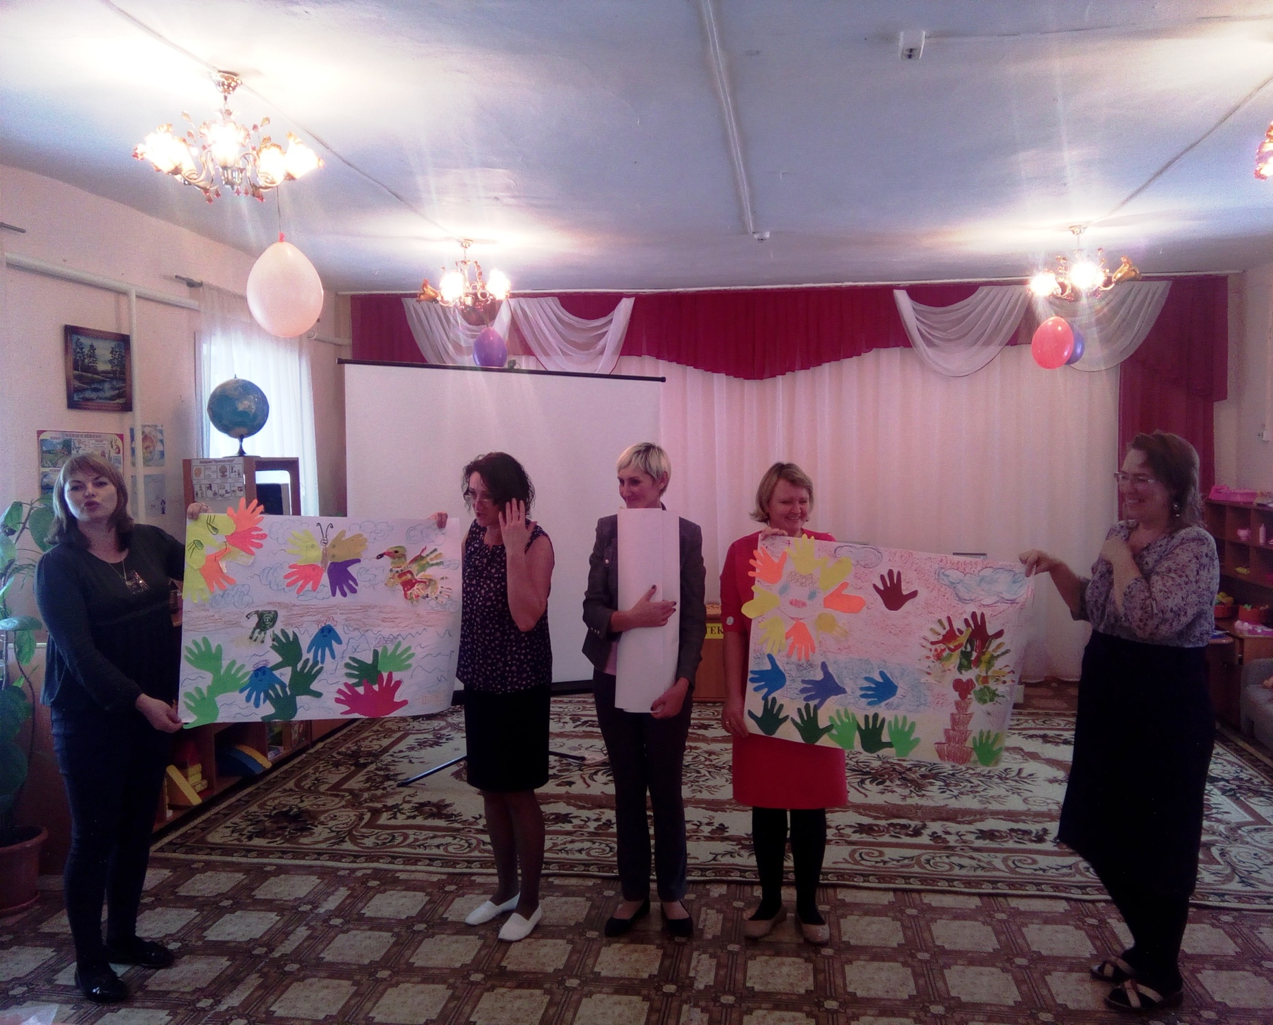

Slide 4
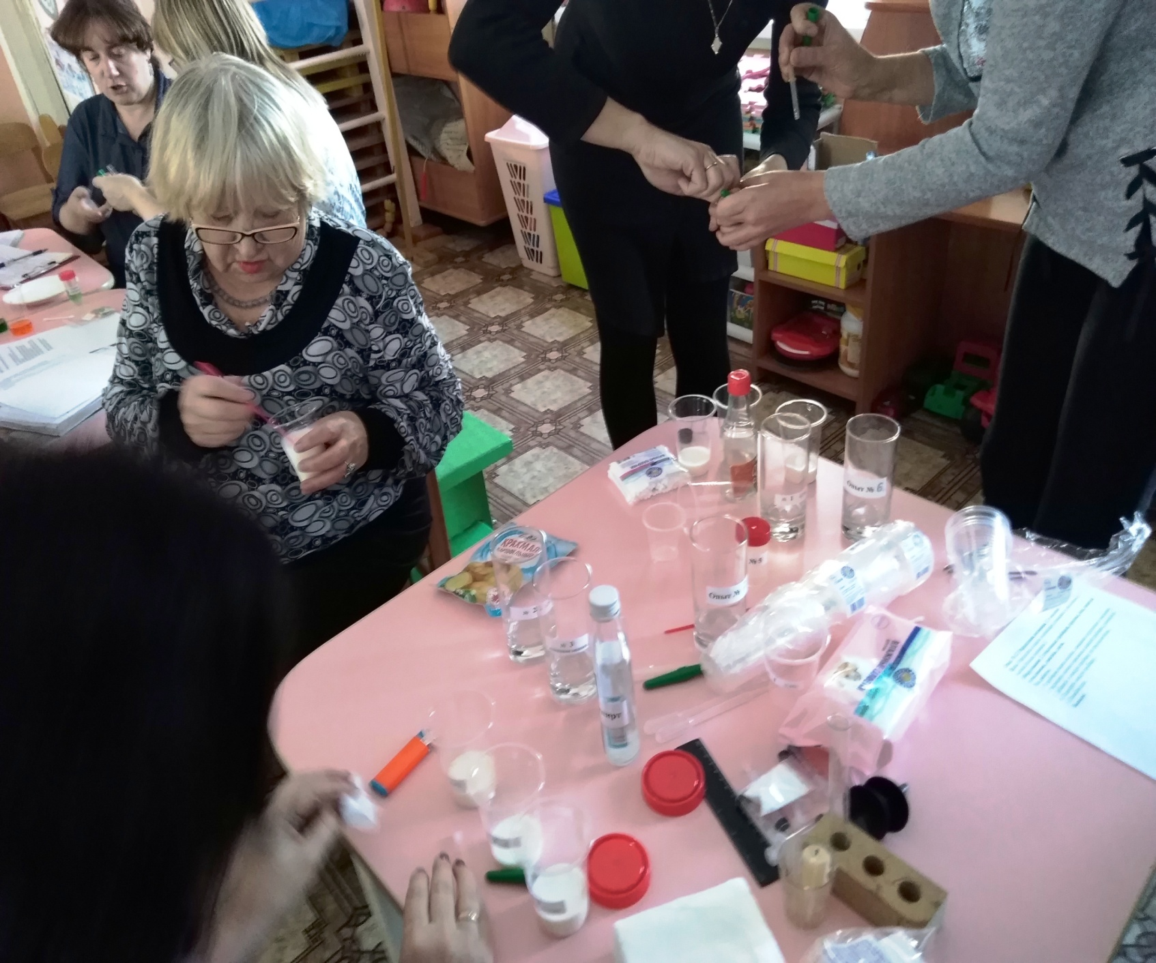
СЕМИНАР

Slide 5
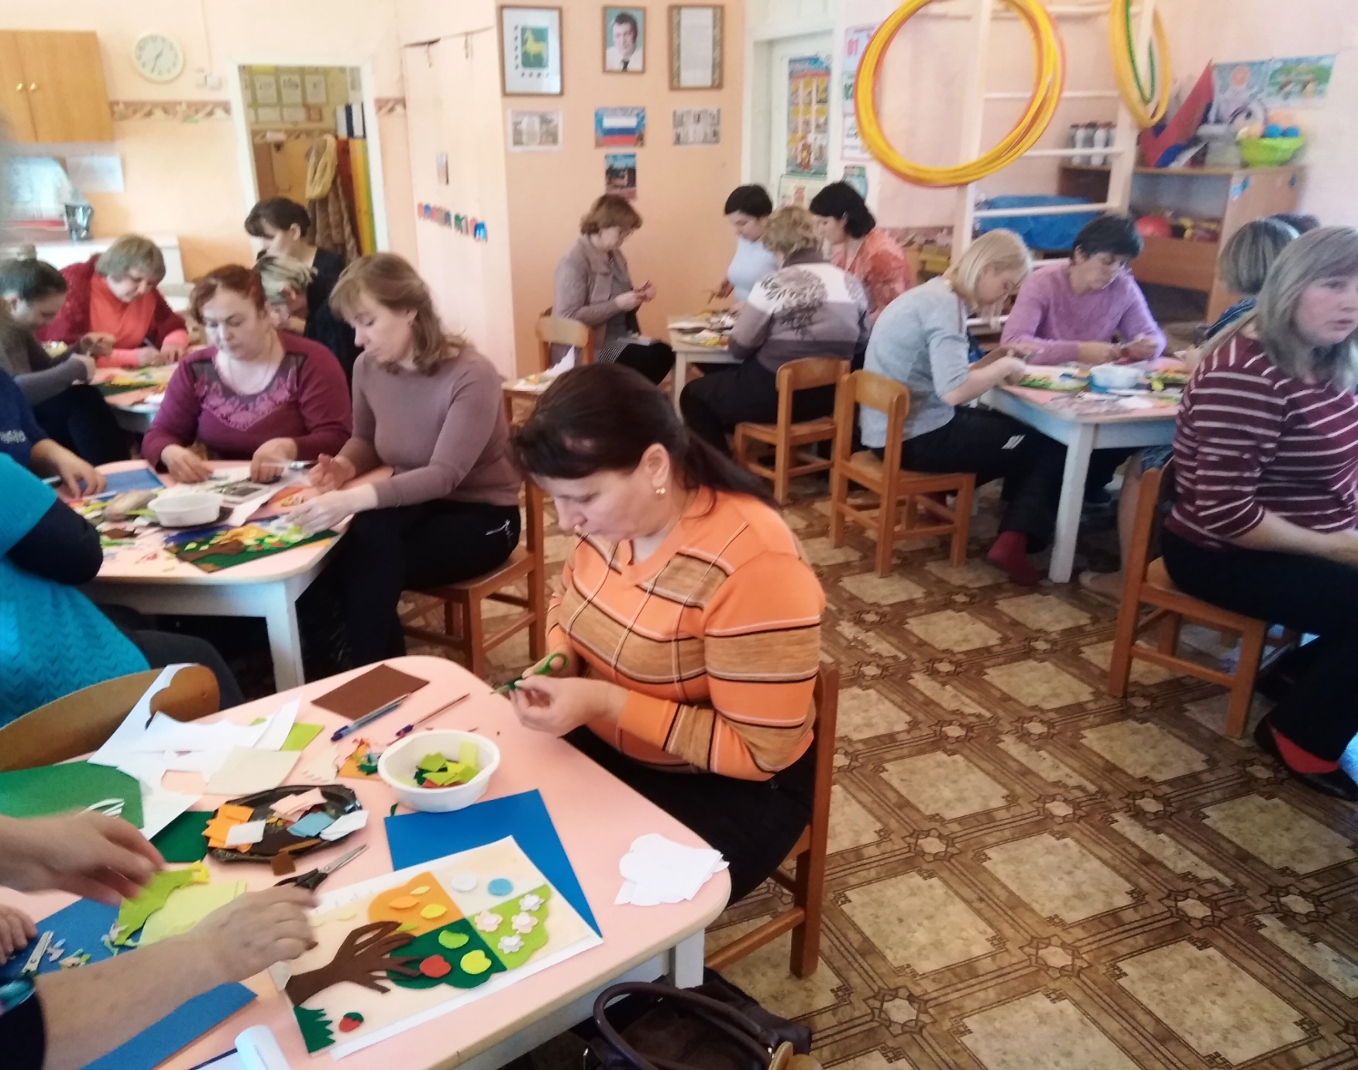
МАСТЕР -КЛАСС

Slide 6
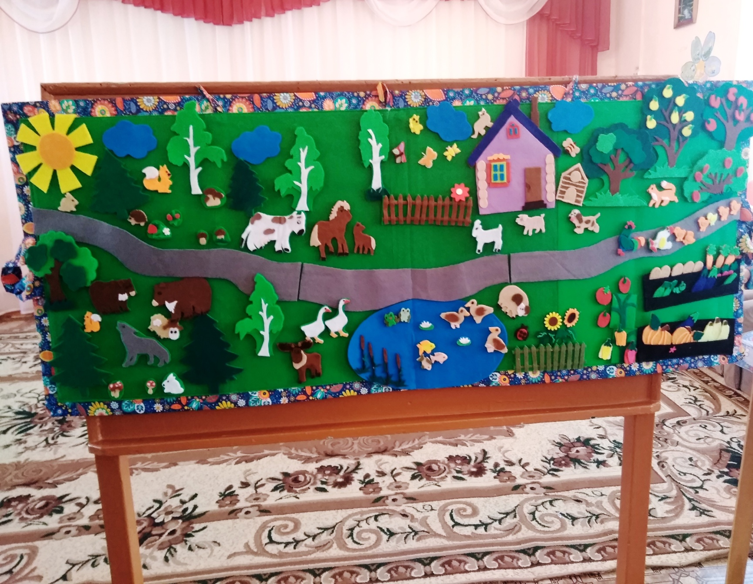

Slide 7
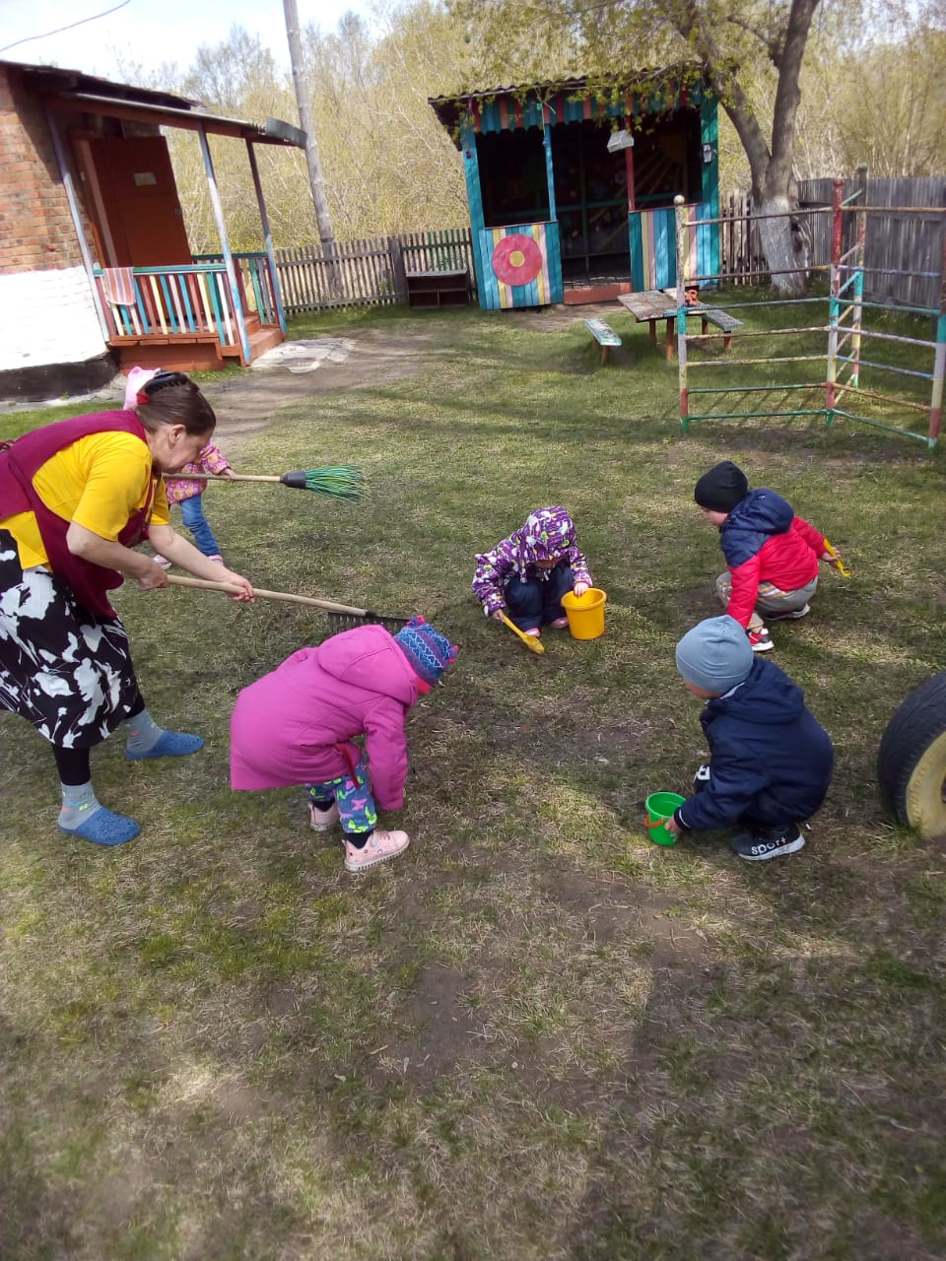
ЮНЫЕ ЭКОЛОГИ

Slide 8
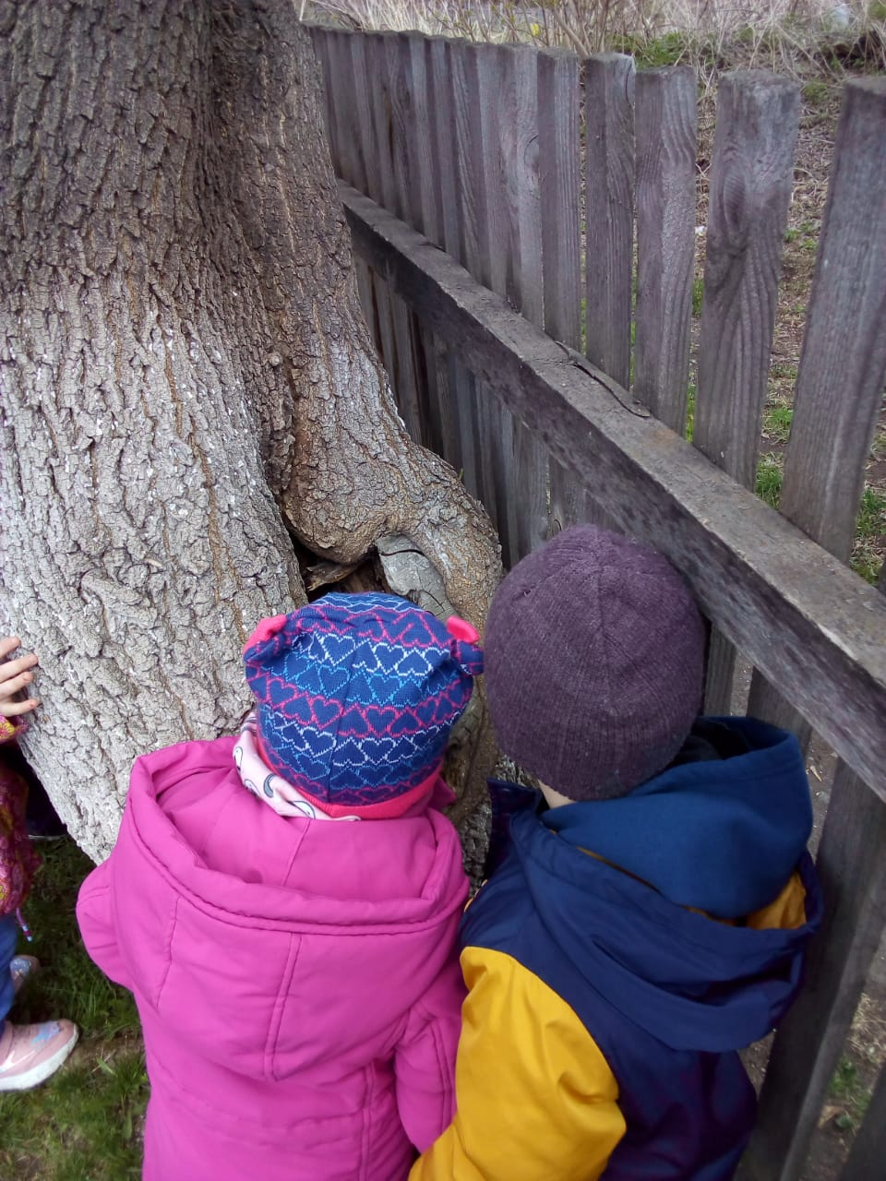
ЮНЫЕ ИССЛЕДОВАТЕЛИ

Slide 9
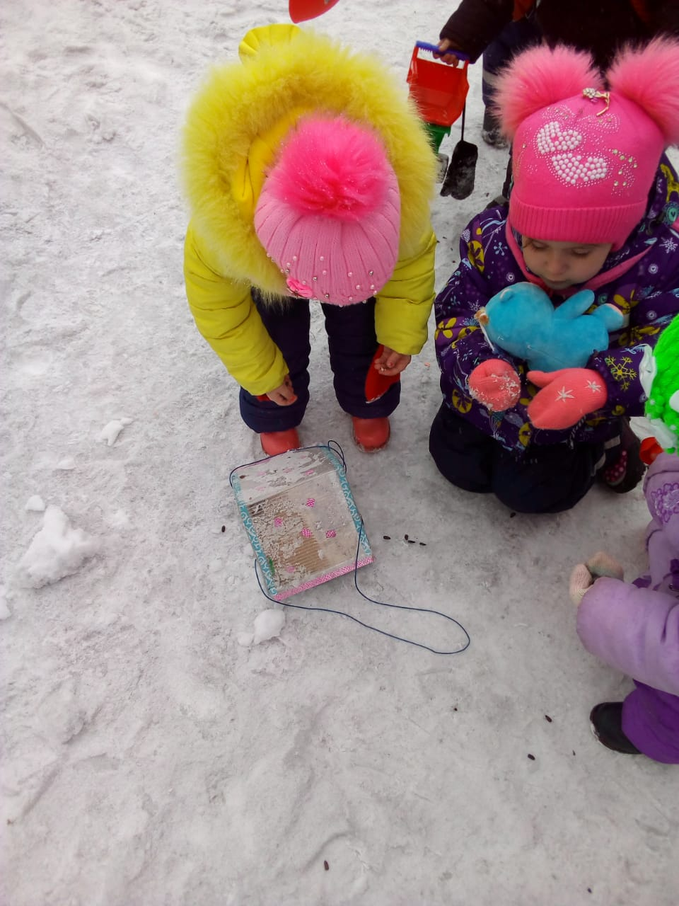
КОРМИМ ПТИЦ

Slide 10
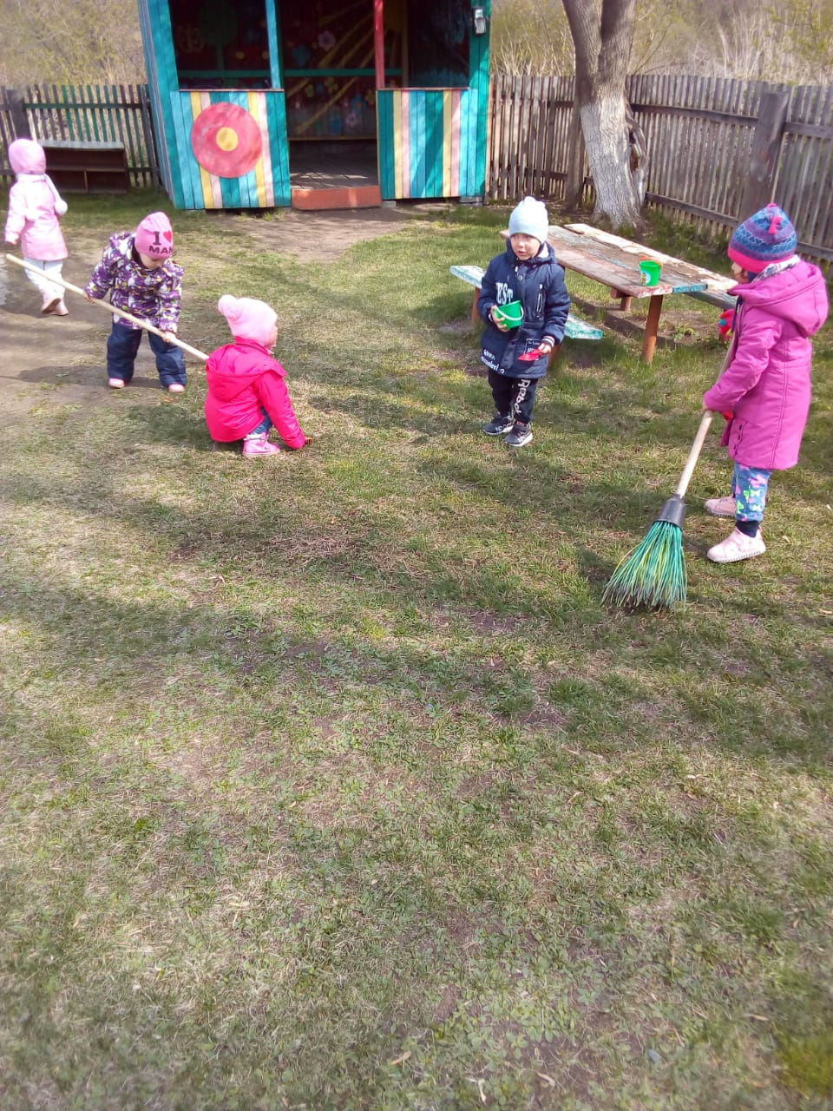
ТРУДОВАЯ ДЕЯТЕЛЬНОСТЬ

Slide 11
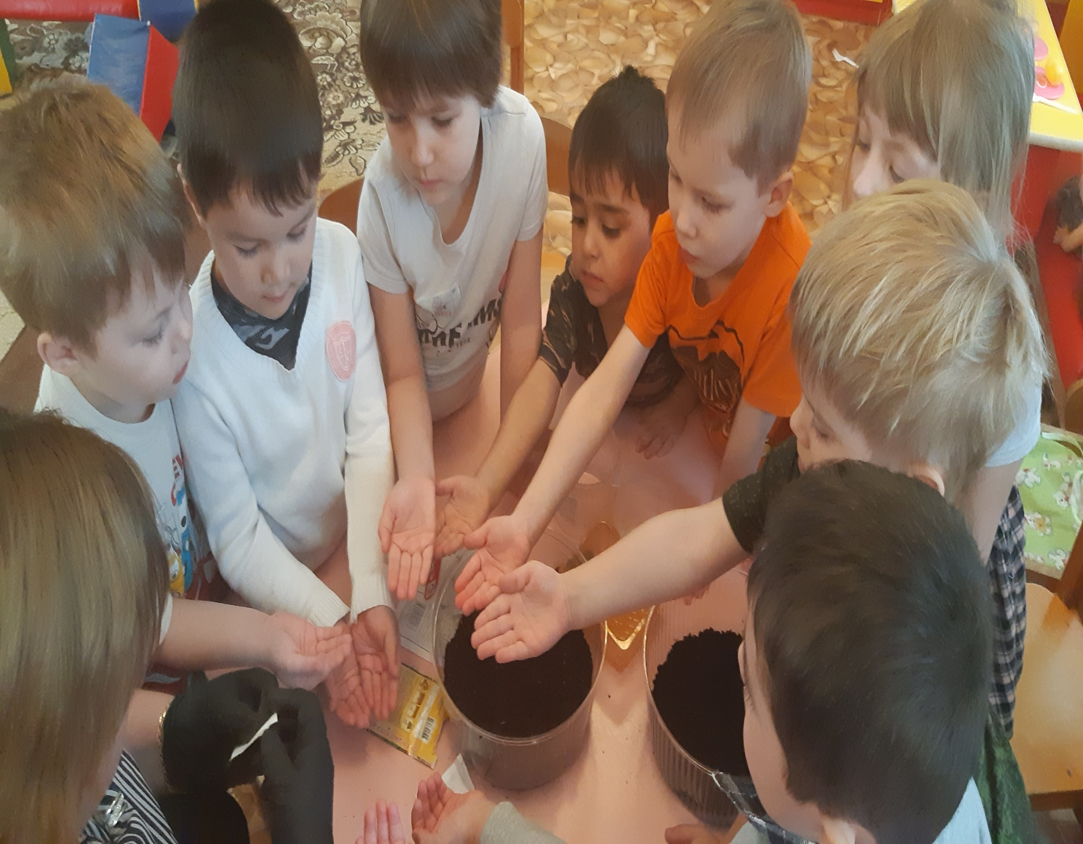
ПОСАДКА СЕМЯН

Slide 12
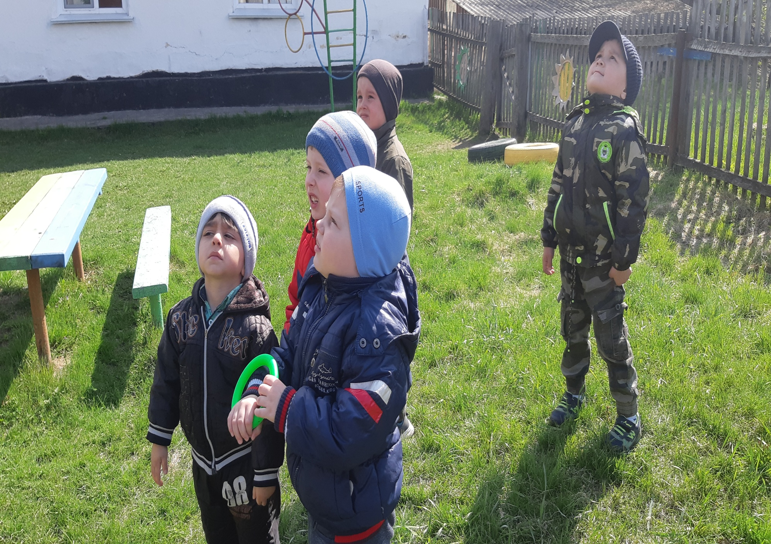
НАБЛЮДЕНИЕ ЗА ОБЛАКАМИ

Slide 13
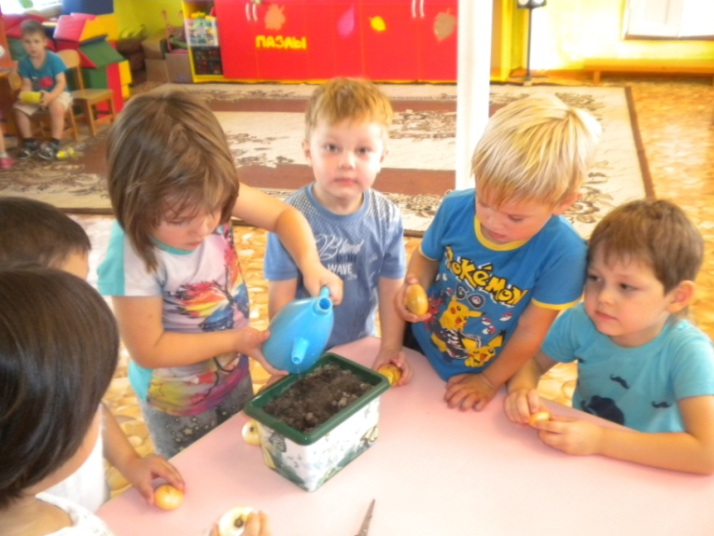
ПОЛИВАЕМ РАССАДУ

Slide 14
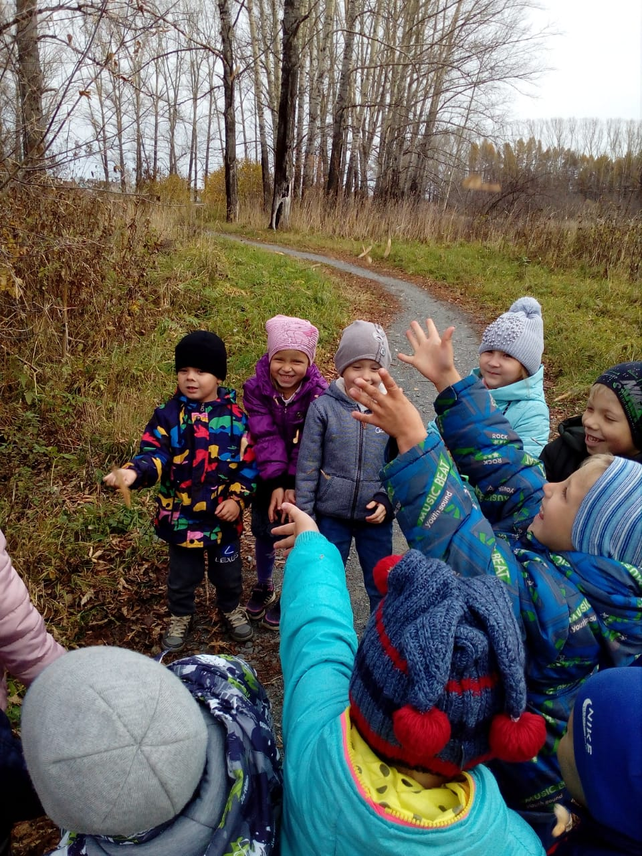
ОСЕННЯЯ ЭКСКУРСИЯ В ПАРК ПОБЕДЫ

Slide 15
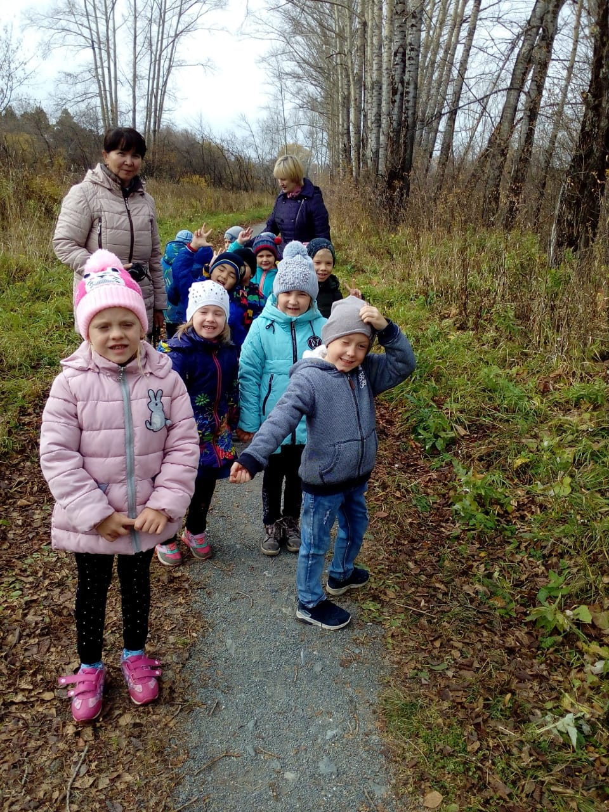

Slide 16
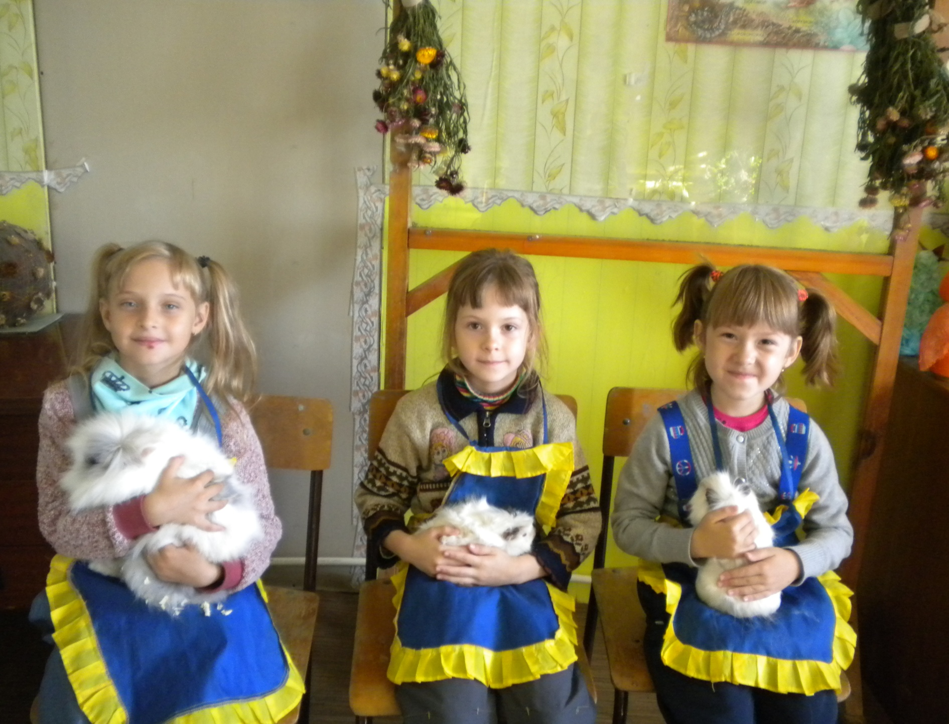
ЭКСКУРСИЯ НА СТАНЦИЮ ЮНАТОВ

Slide 17
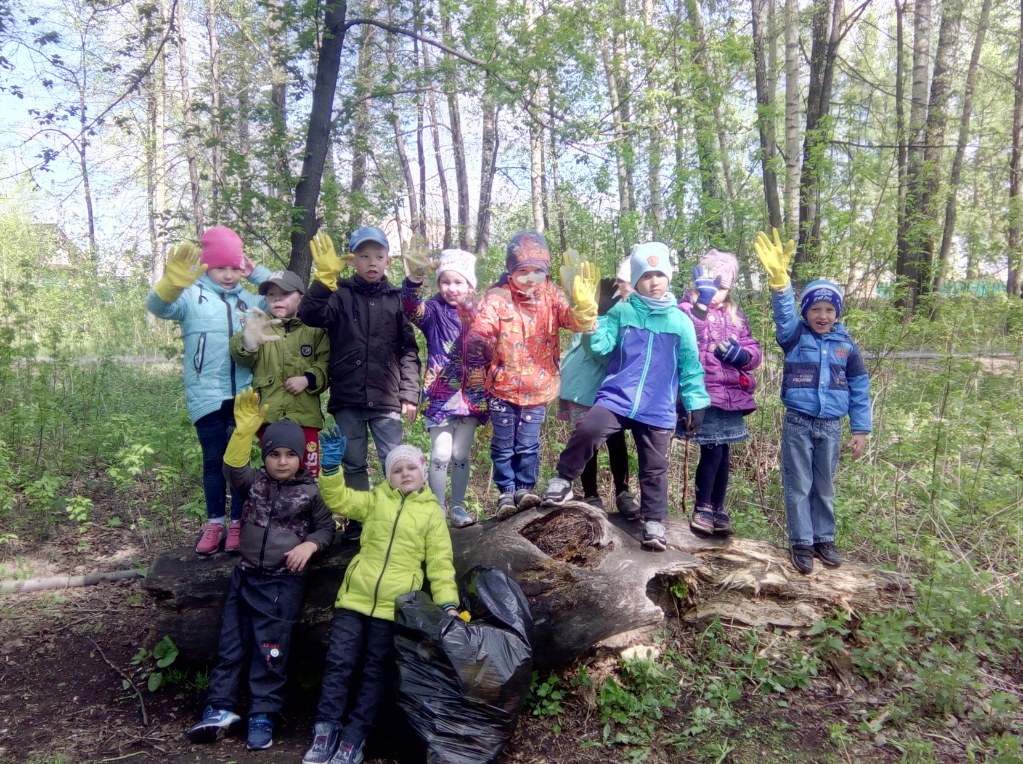
АКЦИЯ «ОТ ЧИСТОГО ИСТОКА, Я НАЧИНАЮ ПУТЬ»

Slide 18
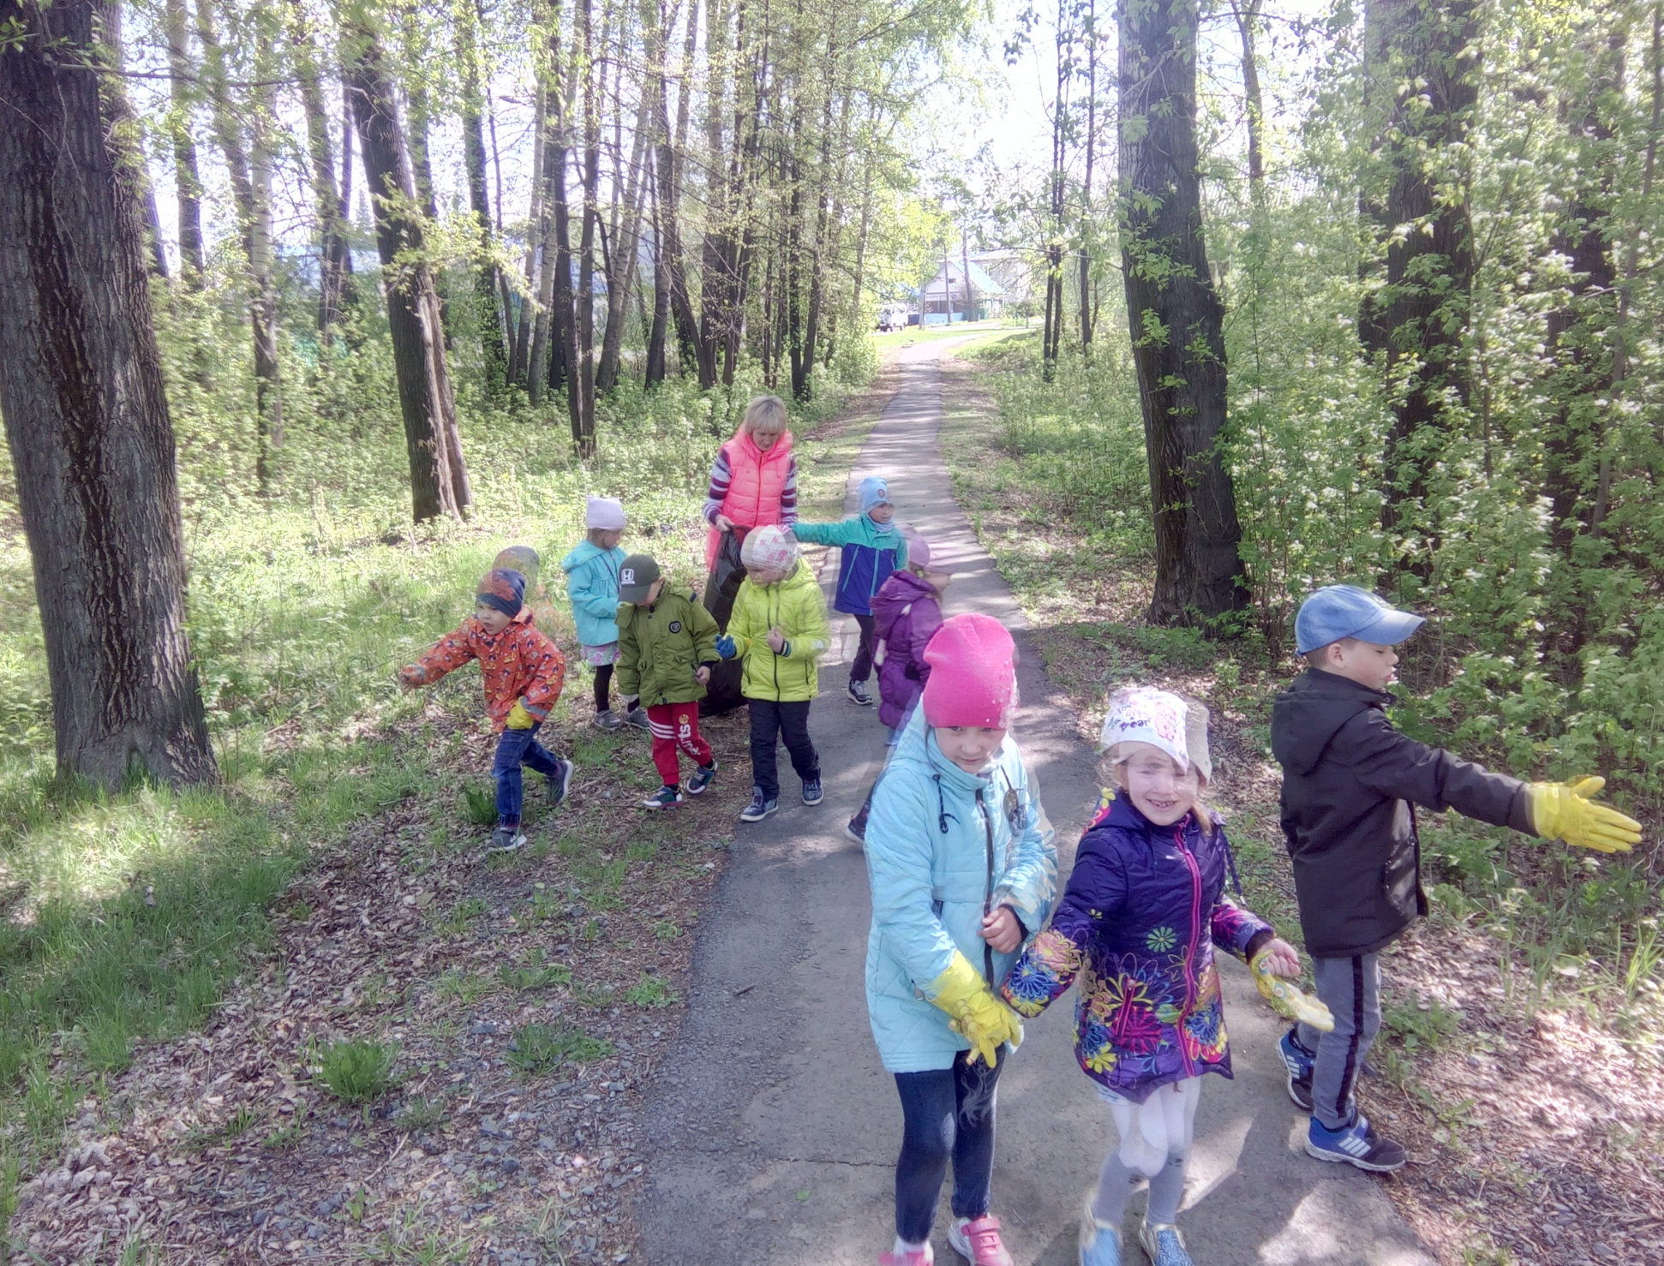
СОБИРАЕМ МУСОР ПО ТРОПИНКЕ ОТ ПЕРВОЙ ШКОЛЫ К РАЙНО

Slide 19
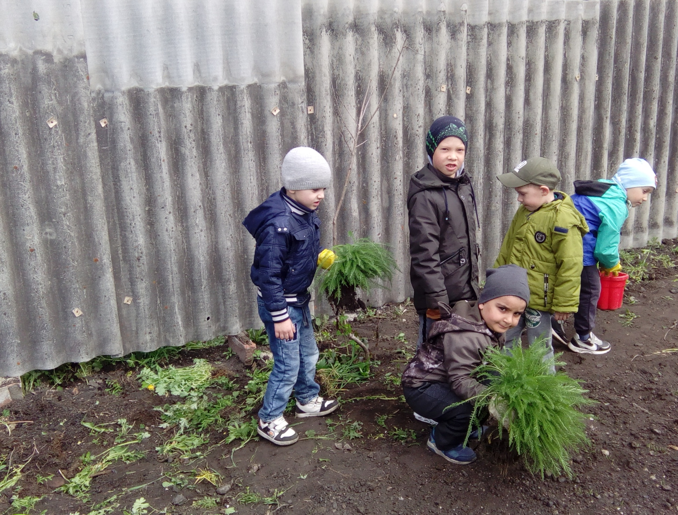
БОРЕМСЯ С СОРНЯКАМИ НА УЧАСТКЕ ДЕТСКОГО САДА

Slide 20
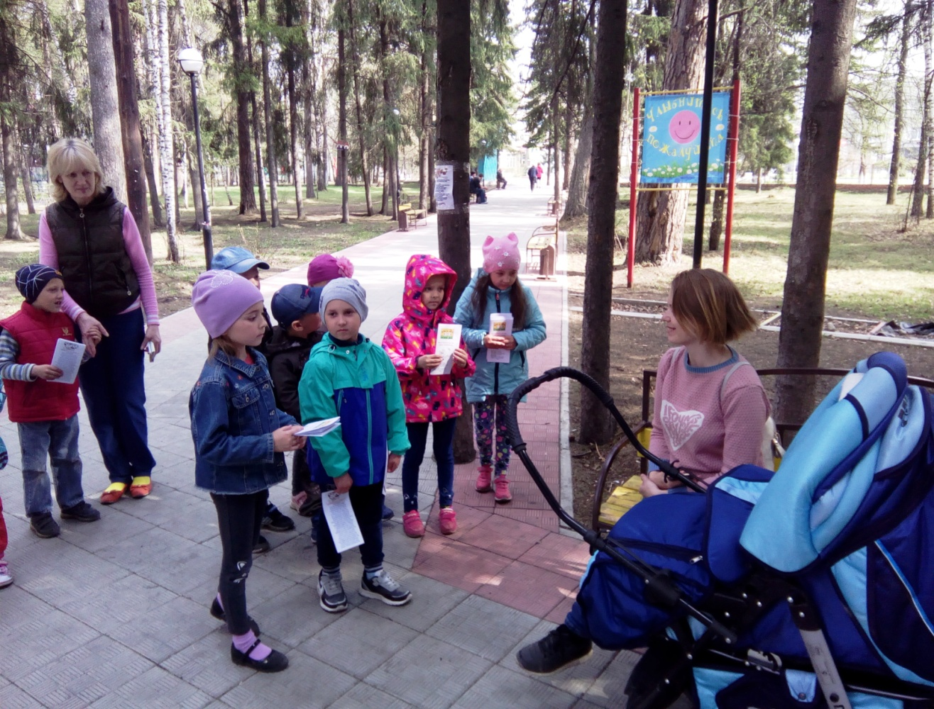
АКЦИЯ «МЫ В ОТВЕТЕ ЗА ТЕХ, КОГО ПРИРУЧИЛИ»

Slide 21
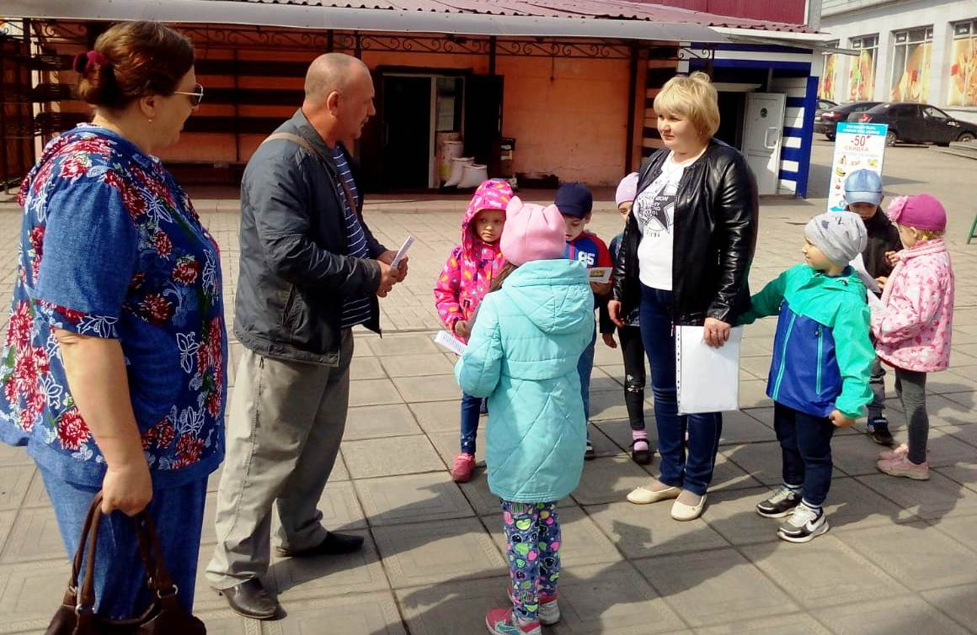
ЦЕНТР ГОРОДА ТОГУЧИНА

Slide 22
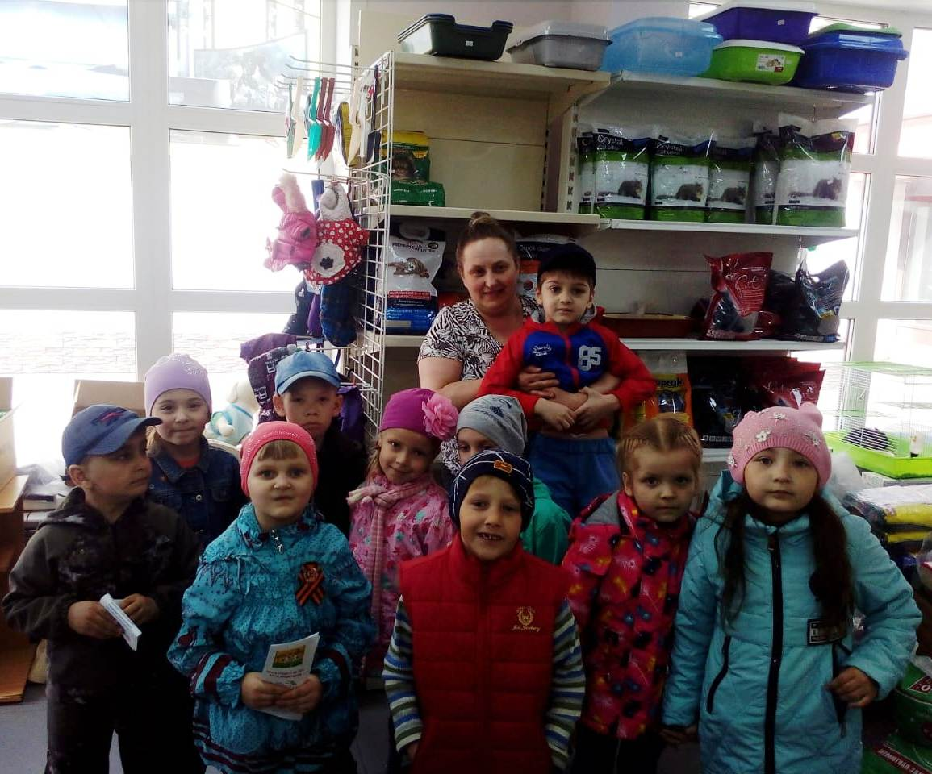
ЭКСКУРСИЯ В ЗООМАГАЗИН

Slide 23
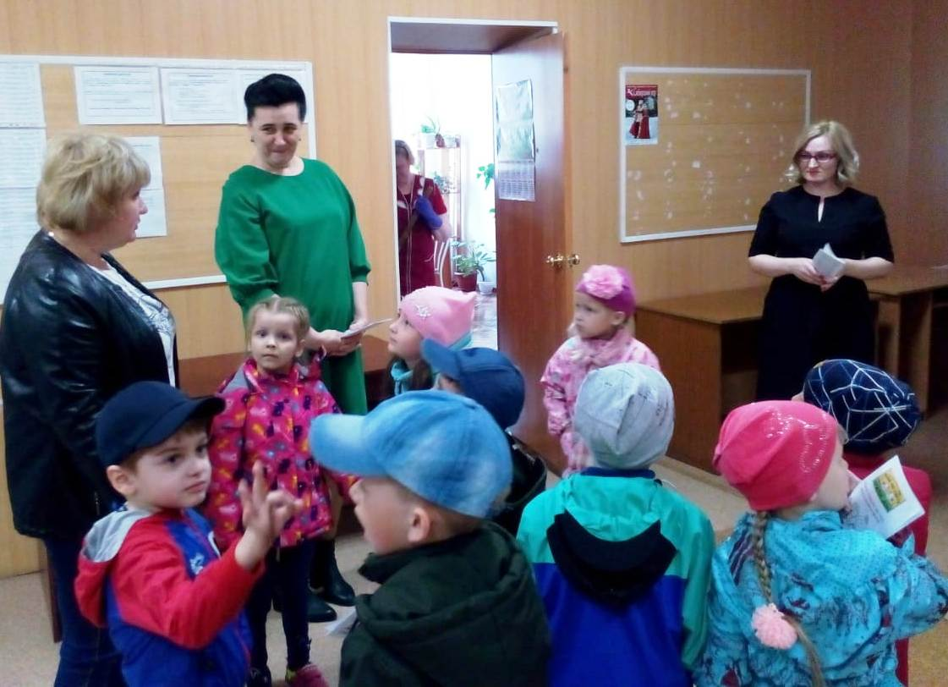
ПРОВОДИМ АКЦИЮ В ЗДАНИИ РАйНО

Slide 24
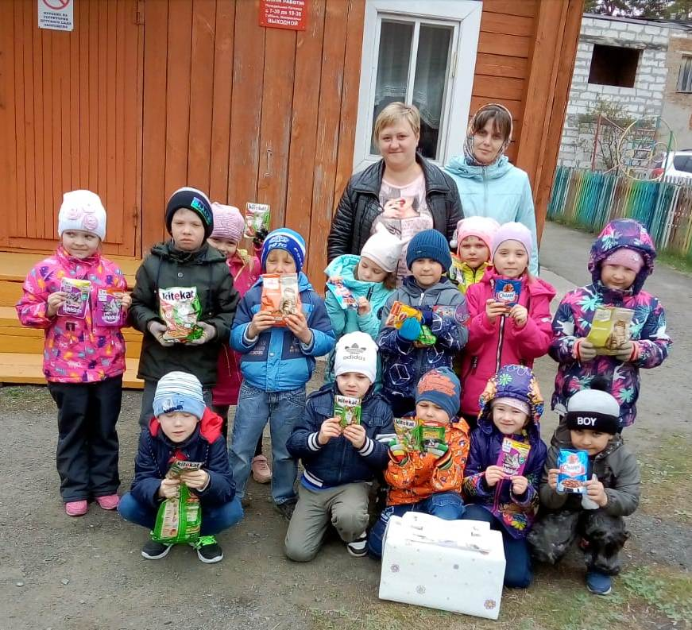
ПЕРЕДАЕМ СОБРАННЫЙ КОРМ СОТРУДНИКУ ПРИЮТА, ДЛЯ БЕЗДОМНЫХ ЖИВОТНЫХ

